Slide 1
2. Daňová politika

Slide 2
Historie
Taxation without representation is tyranny. James Otis (1725–83), US lawyer and politician at the time of the American Revolution
A common contribution is essential for the maintenance of the public forces and for the cost of administration. This should be equitably distributed among all the citizens in proportion to their means. French Declaration of the Rights of Man and of the Citizen, Article 13, 1789

Slide 3
Úvod
Vlády zřídka účtují ceny za své služby → obvykle je poskytují s diskontem nebo zdarma
Důvodem je jednak existence veřejných statků, ale řada vládních služeb není veřejnými statky
Problém představuje, že daně deformují relativní ceny → trade off mezi poskytováním veřejných statků a cenovými distorzemi

Slide 4
Daň z hlavy
Z pohledu čisté efektivity by bylo nejlepší, aby byl veřejné služby financovány jednoduchou daní z hlavy (lump-sum tax).
Taková daň je nezávislá na úrovni aktivity, spotřeby či příjmu → tím je také nedoformuje
Problémem daně z hlavy, je, že chudí platí vyšší podíl ze svých příjmů, což jí dělá politicky velmi nepopulární → M. Thatcher a její poll tax
V reálných ekonomikách jsou daně proporcionální či nadproporcionální příjmu → jejich design je zásadní politickou otázkou a rozhoduje o nich Parlament

Slide 5
Proč vlády daní
Alokace → pomocí daní lze korigovat spotřebu nežádoucích statků (alkohol, tabák) a řešit externality (emise)
Distribuce → daně z příjmů mění distribuci příjmů mezi bohaté a chudé, mezi rodinami a jednotlivci a mezi generacemi
Stabilizace → daně mohou být využívány ke krátkodobé stabilizaci ekonomiky (covid)

Slide 6
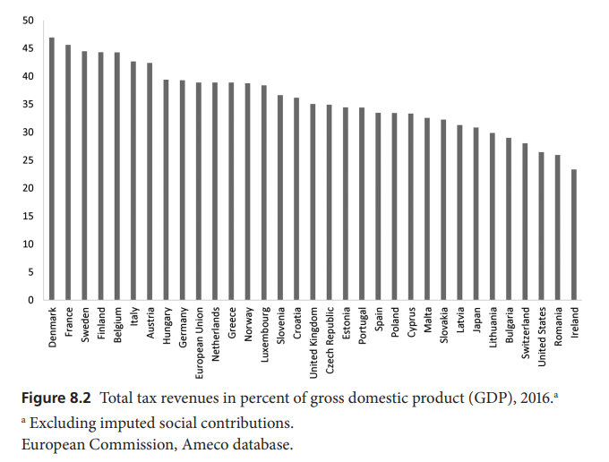

Slide 7
Centralizace x regionalizace
Federativní země (Německo, Švýcarsko, Španělsko, Kanada) mají nižší podíl centrální vlády na celkových příjmech
Decentralizace výběru daní na lokální úroveň má své výhody (zodpovědnost místních vlád, lokální design), může však také vést k nežádoucí daňové konkurenci
Některé země (Francie) mají sociální pojištění ve speciálním fondu, zatímco jiné (Dánsko, Británie) financují sociální benefity z centrálního rozpočtu

Slide 8
Přímé a nepřímé daně
Přímé daně → daně uvalené na příjem či majetek (daň z příjmu fyzických osob; daň z příjmů právnických osob; daň z nemovitostí, daň dědická, darovací a z převodu nemovitostí, daně z majetku)
Nepřímé daně → daně uvalené na užití příjmu, typicky na spotřebu (daň z přidané hodnoty, spotřební daně, ekologické daně)
Sociální (a zdravotní) pojištění → částečně přímá daň, částečně pojištění

Slide 9
Bismarckovské a Beveridgovské systémy
Bismarckovské systémy (Německo, Rakousko, Francie, Nizozemí) → příspěvky na sociální zabezpečení jsou chápány jako zadržené mzdy; dávky jsou pak proporcionální příjmu
Beveridgovské systémy (Británie, Dánsko, Irsko) → dávky jsou vnímány jako veřejné transfery, jejímž cílem je zabezpečit chudým minimální úroveň příjmů
Současnost → stírání rozdíly mezi oběma systémy; u některých zemí posun od sociálního pojištění k nepřímým a enviromentálním daním (Dánsko, Švédsko, Německo)

Slide 10
Nepřímé daně
Roste podíl DPH a klesá podíl spotřebních a důchodových daní v celkovém daňovém inkasu vyspělých zemí
Ve světě mobilního kapitálu a pracovních příjmů se DPH zdá být efektivním a nedistorzním způsobem výběru daní
Přímé daně (na rozdíl od nepřímých) mohou být personalizovány (→ užity k redistribučním účelům)

Slide 11
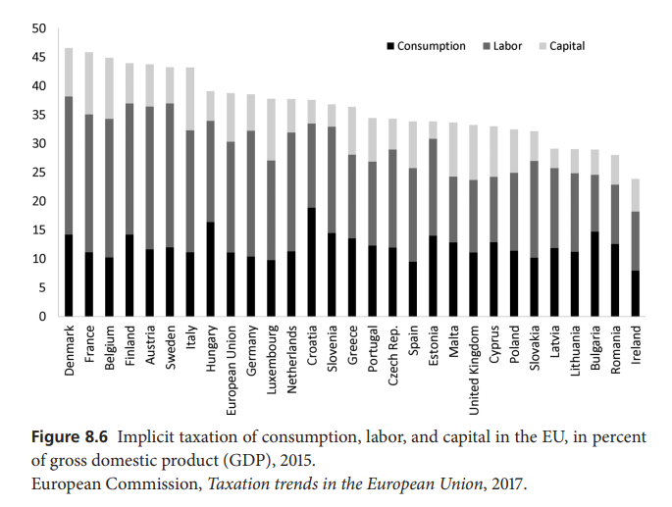

Slide 12
Nízké a nezaplacené daně
Rozvojové země vybírají nižší objem daní než vyspělé → obtíže vybírat daně, nižší podíl vzdělání a zdravotnictví na HDP, etnická heterogenita ….
Daňové úniky → nelegální vyhýbání se placení daní → odhad pro DPH → 13% EU; 0% Švédsko; 37% Rumunsko (EC, 2017)
Daňové ráje → (polo)legální odkloňování příjmů do daňových rájů (Britské Panenské Ostrovy, Jersey, Panama, Švýcarsko, Irsko)

Slide 13
Redistribuce
Míra přerozdělování je závislá na tom, jak se vyvíjí průměrná daňová sazba v závislostí na výši příjmů
Druhým parametrem redistribuce je nastavení sociálních benefitů – obzvláště těch, které jsou podmíněny nedosažením určité úrovně příjmů (means – tested transfers)
Redistribuci provází ztráta efektivity (pokles pracovního úsilí a nasazení, hrozba relokace)

Slide 14
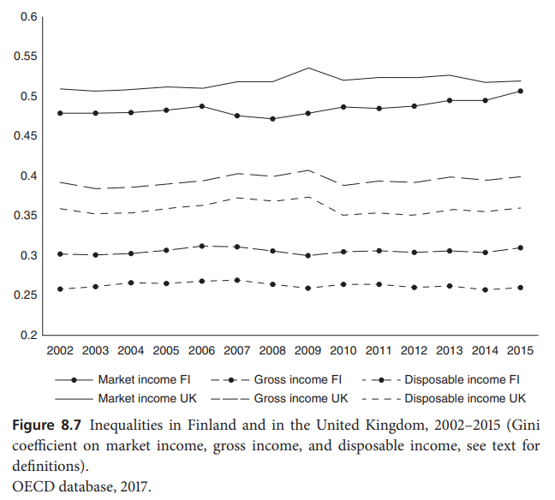

Slide 15
Mezní a průměrné daňové sazby
Zatímco pro míru redistribuce je zásadní průměrná daňová sazba, pro pobídky k práci je zásadní mezní daňová sazba
Mezní daňová sazba → podíl dodatečného příjmu, který je odveden jako daň
Daňové systémy, které mají konstantní mezní sazbu a nějaké nezdanitelnou částku, jsou ve skutečnosti progresivně zdaňující

Slide 16
Pasti chudoby
Ve vyspělých ekonomikách, které mají progresivní zdanění příjmů a příjmově testované transfery, mají mezní daňové sazby často podobu U křivky.
Chudé domácnosti dostávají sociální dávky, které pak klesnou, pokud se jim zvýší pracovní příjem, což vede k velmi vysokým mezním daňovým sazbám na práci v oblasti těsně nad úrovni příjmové hranice pro přiznání dávek
Tyto vysoké mezní daňové sazby pro nízkopříjmové domácnosti mají velmi negativní dopad na jejich nabídku práce a mohou vést k pasti chudoby

Slide 17
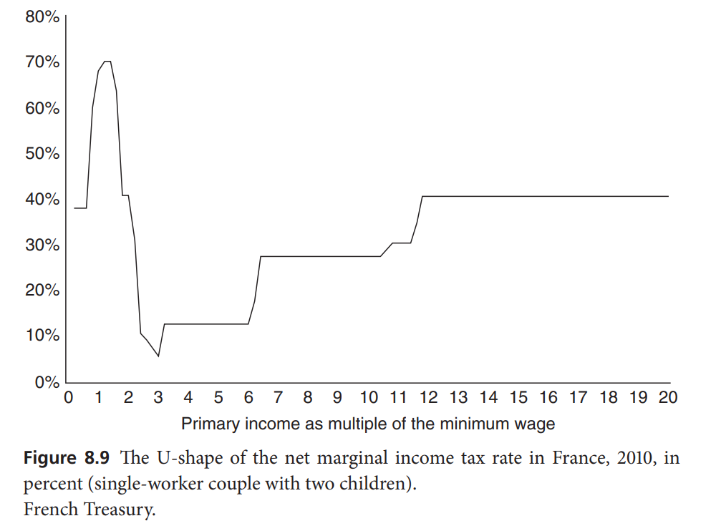

Slide 18
Daňová konkurence
Rostoucí mobilita kapitálu a práce ztěžuje možnost jednotlivých jurisdiskcí (municipality, provincie, státy) zvyšovat daně na ně uvalené oproti ostatním jurisdikcím
Proto se v posledních desetiletích přesouvá váha zdanění k méně mobilním daňovým bázím (méně vzdělaná práce; spotřeba)
Měla by EU koordinovat daňovou politiku jednotlivých členských zemí?

Slide 19
Daňová incidence
Kdo nese náklady daně? Nabídka nebo poptávka? Výrobci nebo spotřebitelé? Zaměstnanci nebo zaměstnavatelé?
Odpověď dává cenová elasticita poptávky a nabídky na jednotlivých dílčích trzích
Příklad: Zvýšení DPH → pokud je cenová elasticita poptávky nízká → firmy přenesou cenový růst na spotřebitele

Slide 20
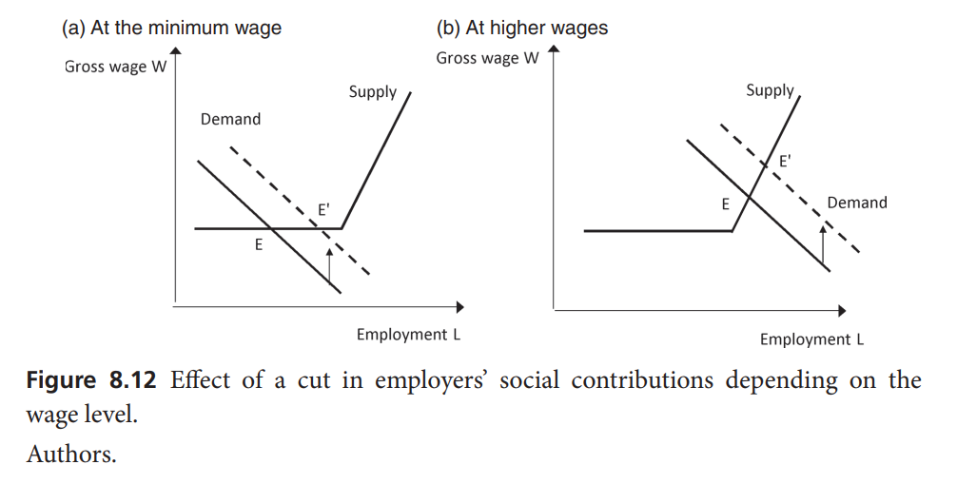

Slide 21
Ramseyho pravidlo
Zdanění sebou nese náklady mrtvé váhy. Minimalizaci mrtvé váhy při zdaňování zajišťuje Ramseyho pravidlo
Ramseyho pravidlo → daňová sazba na každém trhu by měla být inverzně proporční kompenzačním cenovým elasticitám nabídky a poptávky
Pravidlo je efektivní, ale může vést k neférovým politikám → zdaňování nekvalifikované práce ve prospěch kvalifikované práce či kapitálu; zdanění chleba ve prospěch luxusního zboží, zdanění zdarvotních služeb na úkor lístků do divadla

Slide 22
Lafferova křivka
ꓵ křivka vztahu mezi výši průměrné daňové sazby a celkovými daňovými příjmy
Popularizována v 70. tých letech A. Lafferem, silně ovlivnila podobu Reaganovy daňové reformy v osmdesátých letech
Konkrétní podoba Lafferovy křivky závisí na elasticitě daňových příjmů vůči daňové sazbě.
Existence daňové sazby, která maximalizuje daňové příjmy.
Jak je vysoká?

Slide 23
Empirie Lafferovy křivky
Reaganovy daňové škrty v USA nevedly k růstu daňových příjmů, ale naopak k silným rozpočtovým deficitům
Reforma daně z příjmy osob v Rusku (2001) obsahovala snížení mezní daňové sazby z příjmu z 30% na 13%. Daňové příjmy následně reálně vzrostly o 23%.
Není však jasné zda tento růst způsobila změna daní nebo doprovodné změny ve výběru a kontrole daní

Slide 24
„Nápravné“ daně
Dosud jsme se zabývali hlavně dilematem mezi efektivitou a rovností ve zdaňování
Některé daně však mohou ekonomickou efektivitu zvyšovat, pokud napravují existující tržní selhání, jako jsou nedokonalá konkurence, externality, asymetrické informace a další
V takových případech zdanění může nahrazovat jiné politiky – regulaci, etické kodexy či tvorbu nových trhů

Slide 25
Pigouviánské daně
Artur Pigou (1920) navrhl zdaňování londýnských komínů jako nástroj boje s proslulým smogem
Návrh propojuje soukromé a veřejné náklady znečištění podle principu „znečišťovatel platí“.
Na stejném principu jsou postaveny daně, které se snaží bojovat s negativními externalitami – uhlíková daň, congestion charges

Slide 26
Pigouviánské daně
Princip těchto daní spočívá v tom, že znečišťovatel omezuje svoji produkci (znečištění, dopravy) až do bodu, kdy MC dalšího snižování emisí se rovná dani
Takovéto chování je pak ekonomicky efektivní a společensky optimální
Pigoviánské daně ovlivňují znečištění pouze nepřímo a v případě výrazné nejistoty ohledně společenských nákladů a reakce firem vedou také k nejistým výsledkům

Slide 27
Regulace
Jiným způsobem korekce externalit je využití regulace → umožnění vjezdu sudých poznávacích značek do Londýna v sudých dnech a lichých v lichých dnech
Umožňuje dosáhnout přesný výsledek (50% snížení dopravy), ovšem s vyššími společenskými náklady → vlastníci sudých a lichých značek spolu nemohou obchodovat

Slide 28
Trh s povolenkami
Vytvoření nového trhu → trh s emisními/dopravními povolenkami → vydání celkového množství emisních/dopravních povolenek → následné umožnění obchodování s těmito povolenkami
Výhodou je, že není nutné znát dopředu cenovou elasticitu a dále, že vlastníci povolenek je mohou mezi sebou obchodovat
Příklady: US sulfur dioxide trading systém (1990); EU Greenhouse Emission Trading Systém (2005)
Povolenky → stanoví množství a nechají cenu určit trh;
Pigouviánské daně → stanoví cenu a nechají trh určit množství (znečištění)

Slide 29
Vyjednávání
Teoreticky, každý problém s externalitami může být vyřešen pomocí vyjednávání (Coaseho teorém) → pokud jsou určena vlastnická práva a nízké transakční náklady
V praxi tak lze vyřešit sousedské spory, těžko však už globální oteplování
Výsledky vyjednávání také závisí na původním rozdělením vlastnických práv
Pigouviánské daně přiřazují vlastnická práva vládě; povolenky jsou flexibilnější v původní alokaci vlastnických práv

Slide 30
Daňové dopady
Enviromentální daň + dotace znečišťovatelům → Švédsko: elektrárny jsou zdaňovány proporčně k jejich emisi nitrogene dioxide, ale dostávají současně transfer proporční k jejich produkci elektřiny
Použít daň na produkci veřejných statků → Londýn: výnosy z congestion charges jsou použity na investice do městské dopravní infrastruktury
Použít enviromentální daně na snížení jiných (distorzních daní) → Německo, Nizozemí zavedly enviromentální daně a snížily příspěvky na sociální pojištění → dvojí benefit?

Slide 31
Zdaňování v otevřené ekonomice
Zdaňování cizinců bylo vždy politicky jednodušší než zdaňování zahraničních subjektů → potlačování domácích partikulárních zájmů a podpora volného obchodu → podpora dlouhodobého ekonomického růstu
V globalizované ekonomice nabývá na významu snižování zdanění mobilnějších VF (kapitál)
Daňová konkurence za účelem přilákání zahraničních investic → co je férová/neférová konkurence → jak mohou fungovat vedle sebe jurisdikce s výrazně odlišnými mírami zdanění?

Slide 32
Daňové politiky
Efektivní distribuce daňové zátěže
Spravedlivá distribuce daňové zátěže
Korekce tržních selhání
Daňová kooperace

Slide 33
1. Efektivní distribuce daňové zátěže
Existuje korelace mezi výši daní a ekonomickým růstem?
Preference pro vysoké daně a štedrý welfare state x nízké daně a základní welfare state?
Dánsko a Švédsko x Švýcarsko, Japonsko
Vliv výdajů na školství, zdravotnictví a menší nerovnosti na ekonomický růst

Slide 34
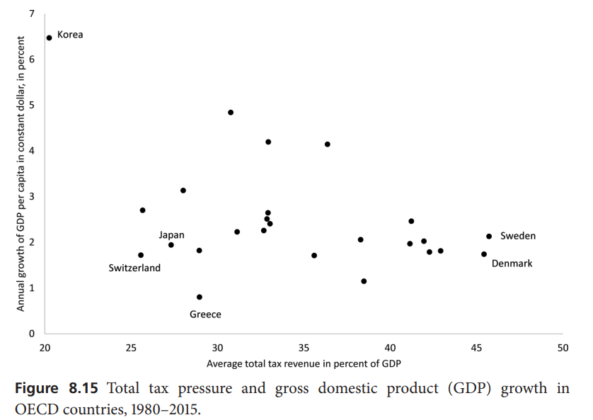

Slide 35
Struktura daní
Jak alokovat daňové břemeno mezi daní z příjmu, příspěvky na sociální a zdravotní pojištění, dán z přidané hodnoty a spotřební daně?
Politiky zaměřené na podporu poptávky po málo kvalifikované pracovní síle se mohou zaměřit na snižování příspěvků na SZP → Německo (2007) zvýšilo DPH o 30 a snížilo příspěvky zaměstnavatelů na sociální pojištění o 1%

Slide 36
DPH
Od svého zavedení (Francie, 1954) byla DPH zavedena ve více jak 140 zemích světa → její zavedení je podmínkou členství v EU → standardní sazby oscilují mezi 8% a 25%
Asi 20 zemí (USA, CAN, AUS, NZ, SNG, JAP) provozuje daň z prodeje (retail sales tax)
Daň z prodeje je uvalena až na finální spotřebu, zatímco DPH je uvalena na každou fázi produkčního řetězce
Z ekonomického pohledu jsou obě daně ekvivalentní, DPH je robustnější proti daňovým únikům

Slide 37
2. Spravedlivá distribuce daňové zátěže
DPH je vnímána jako efektivní způsob, jak vybírat daně → přes nižší sazby na nezbytné položky je regresivní → chudší domácnosti platí na DPH obvykle vyšší podíl svých příjmů než domácnosti bohaté → protože chudší spotřebovávají větší podíl svých příjmů
Proto dává smysl tuto regresi vybalancovat progresivní daní z příjmů (vertikální spravedlnost/rovnost) a současně zdaňovat všechny druhy příjmů stejným způsobem (horizontální spravedlnost/rovnost)

Slide 38
Horizontální spravedlnost
Zdaňovat všechny zdroje příjmů stejným způsobem zabraňuje vzniku daňových děr
Například rentiéři, zaměstnaní a OSVČ by měli být zdaňování stejně
O: Proč jsou u nás daňové úlevy pro OSVČ a jaké to má důsledky?
Jak zdaňovat nadnárodní a digitální společnosti?
Je optimální daňovou jednotkou jednotlivec nebo domácnost?

Slide 39
Vertikální spravedlnost
Daň z příjmu a majetkové daně jsou tradičním daňovým nástrojem příjmové redistribuce
Vzniká zde klasický efficiency/equity trade off
Široké daňová základně stačí nižší daňová sazba než užší daňové základně, které je zmenšována množstvím výjimek
Hlavním trendem posledních let bylo snižování mezních daňových sazeb

Slide 40
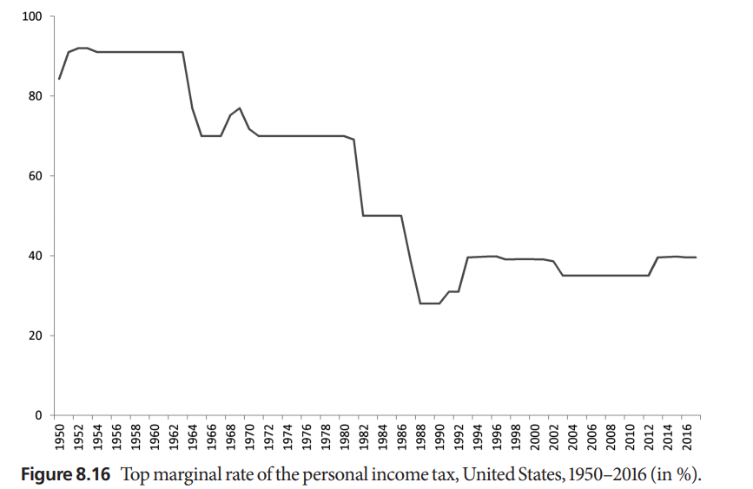

Slide 41
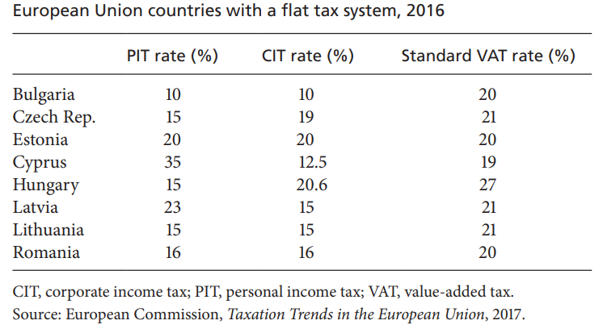

Slide 42
Rovná daň
Některé země zavedly systémy rovné daně (systémy s konstantní mezní daňovou sazbou)
V nejčistší formě daňový systém uplaťňuje stejnou sazbu daně pro daň z příjmu fyzických osob, daň z příjmu právnických osob a DPH (Estonsko)
Teoreticky může rovná daň dosahovat jak efektivity, tak přerozdělování, pokud je kombinována s velkorysým nezdanitelným minimem
V realitě mějí ovšem rovné daňové systémy nižší míru přerozdělování

Slide 43
Transfery
Příjmově testované transfery jsou formou negativního zdanění a jsou široce využívány ve vyspělých ekonomikách
Jejich problémem je administrativně byrokratická náročnost, potenciální stigmatizace příjemců (musí žádat) a riziko vzniků poverty traps
Alternativou k příjmově testovaným transferům jsou návrhy univerzálního transferu (základní příjem), který by byl přidělen každému jednotlivci nezávisle na příjmu

Slide 44
Akumulace bohatství
Progresivní zdanění omezuje akumulaci majetku. Společně s dědickými daněmi vyrovnává zděděné nerovnosti
Problémem je vliv na pobídky k investicím/spotřebě a snaha o realokaci majetku do zahraničí

Slide 45
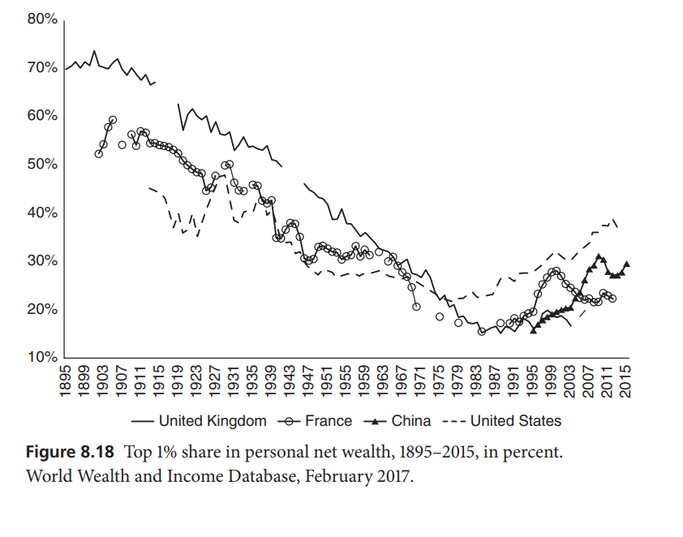

Slide 46
3. Korekce tržních selhání
Povinné příspěvky na sociální a zdravotní pojištění (rovnost, redistribuce, prevence nízkých úspor)
Spotřební daně na alkohol, cigarety, někde i slazené nápoje
Enviromentální daně (energy taxes x environmental taxes)

Slide 47
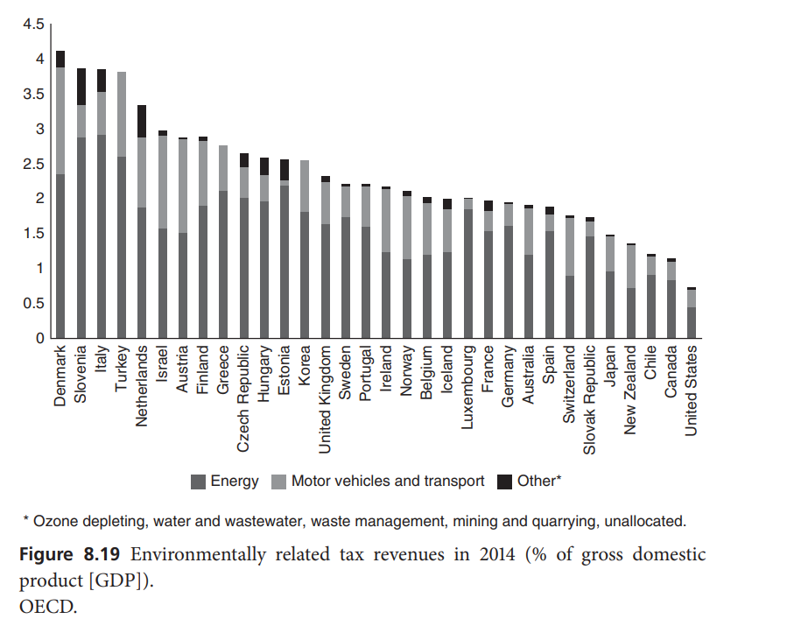

Slide 48
4. Daňová kooperace
Daňová konkurence → daňová kooperace
Bránění daňovým únikům, sjednocování daňových sazeb v EU
Tobinova daň → malá daň na pohyby kapitálu
Pikettyho daň → návrh globální prograsivní daně na majetek
Nordhausova daň → globální enviromentální daň

